Slide 1
2.状态机图

Slide 2
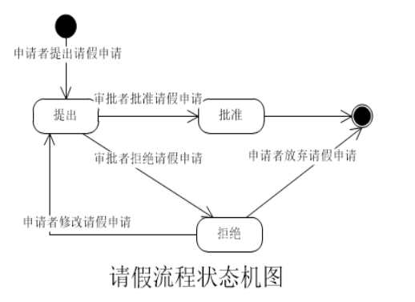
状态机图
基本概述：
状态机图描述的是围绕某一事物状态变化的图。它也是三大流程分析利器之一。它和活动图的区别在于，活动图是描述事物发生的流程，是多个角色参与的，而状态机描述的是事物的状态变化，并没有角色这个概念。

Slide 3





状态机图
基本语法：
01
02
05
03
04

Slide 4
状态机图
状态机图的两个基本元素：
状态：状态定义对象在其生命周期中的条件或状况
转换：对象的状态之间的转移叫转换，它包括事件和动作

Slide 5
状态机图
状态机图的两个基本元素之一：状态
一个对象的状态可能包含于子状态或其他一些更详细的内容。具体由以下5个部分组成：
1.名称：名称是将一个状态与其他状态区分开来的文本字符串；状态也有可能是匿名的，这表示它没有名称
2.进入/退出动作：.进入/退出动作表示进入/退出这个状态锁执行的动作
3.内部转换：内部转移使事件可以在不退出状态的情况下载状态内得到处理，从而可避免触发进入或退出操作。

Slide 6
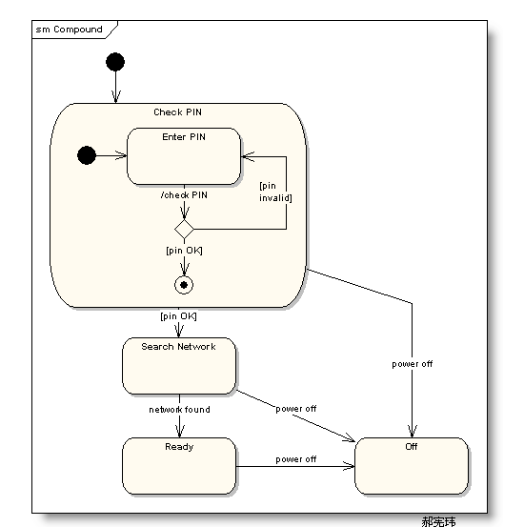
状态机图
4.延迟事件：处理过程中被推迟的事件，它们处理的过程中要到事件不被延迟的状态被激活时才会执行。
5.子状态：UML状态机图中嵌套在另外一个状态中的状态称为子状态，简单状态是没有子结构的状态。具有子状态的状态被称为组合状态。
如右图中：
【Check PIN】是组合状态，【Enter PIN】是子状态。

Slide 7
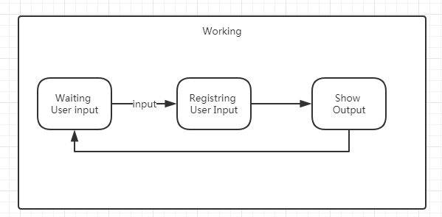
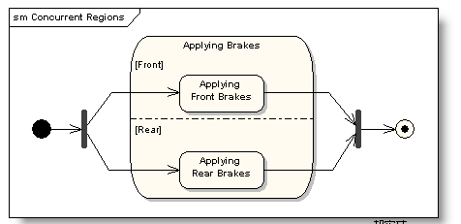
状态机图
子状态又分为两种：顺序子状态和并发子状态
顺序子状态图
并发子状态图

Slide 8
状态机图
状态机图的两个基本元素之一：转换
表示对象在原状态下或当前状态中执行一定的操作，并在某个特定时间发生而且蘑菇特定的警界条件满足时进入目标状态
由如下5部分组成：原状态，触发事件，监护条件，动作和目标状态。
1.原状态：是指状态机从一个状态到另外一个状态的转换。
2.触发事件:转换的触发事件就是引起转变的事件，是转移的诱因，可以是一个信号、事件、条件变换或事件变化表达式，
3.监护条件：当转移的触发事件发生时，将对监护条件进行求值。

Slide 9
状态机图
4.动作：当转换发生时，它对应的动作被执行。
5.目标状态：转换使对象从一个状态转换到另一个状态。

Slide 10
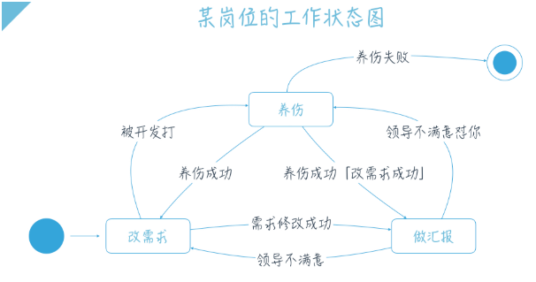
状态机图
使用场景：
状态机图经常应用在程序的设计过程中，使用清晰明了的状态机图设计代码逻辑架构，再使用编程语言去实现。当然也可以画一个状态机图来展示某岗位的工作

Slide 11
问题：
状态机图的两个基本元素？
状态和转换

Slide 12
参考资料：
1.https://blog.csdn.net/fanxiaobin577328725/article/details/51681214 2018/10/27
2.https://www.cnblogs.com/ywqu/archive/2009/12/17/1626043.html 2018/10/27
3.UML基础、建模与设计教程 （杨宏平，等编著）———清华大学出版社 2018/10/27

Slide 13
THANKS!
http://www.pptstore.net/author/jiangjie/

